Slide 1



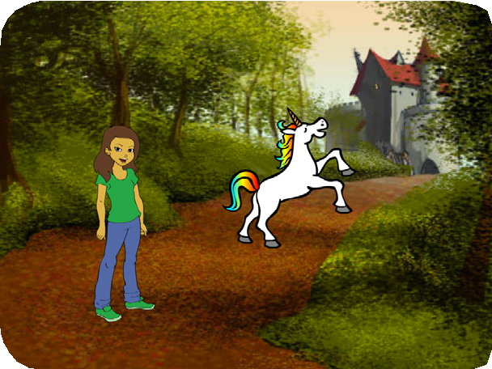
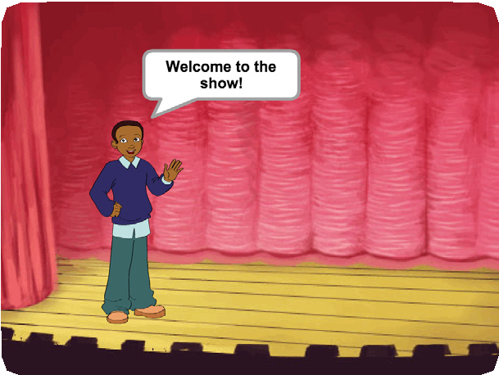
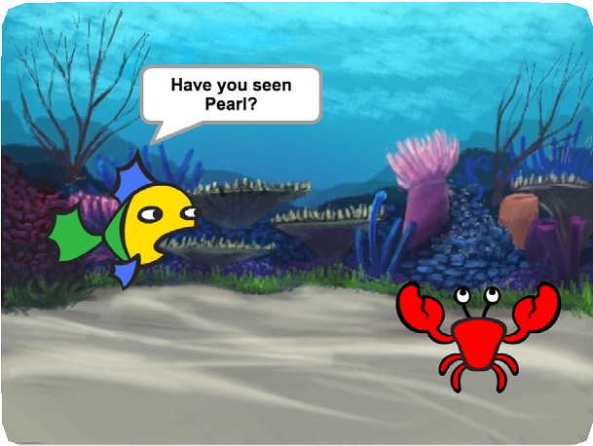
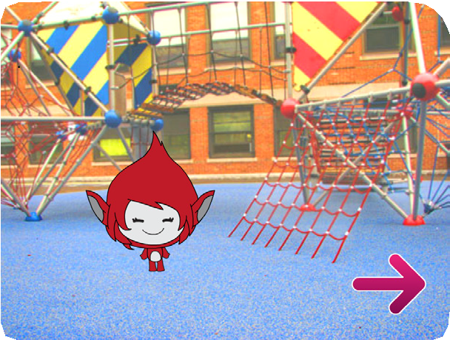
أنشئ قصة | دليل المعلم
أنشئ قصة | دليل المعلم
دليل المعلم
أنشئ قصة
يمكنك بهذا الدليل أن تخطط وتقود ورشة عمل مدتها ساعة باستخدام «Scratch».
سوف ينشئ المشاركون قصة تحتوي على خلفيات وشخصيات وحوار..
نظرة عامة على ورشة العمل
هذه هي الأجندة المقترحة لورشة عمل مدتها ساعة واحدة:
أولًا، كون مجموعة لتقديم الموضوع واستثارة الأفكار.
تخيل
10 دقائق
بعد ذلك، ساعد المشاركين أثناء إنشائهم مشاريع القصص، وفقًا لسرعتهم الخاصة.
أنشئ
40 دقيقة
في نهاية ورشة العمل، تجمعوا معًا لتبادل الخبرات والانطباعات.
شارك
10 دقائق
دليل Scratch للمعلم• scratch.mit.edu/go
1
دليل Scratch للمعلم• scratch.mit.edu/go
2

Slide 2
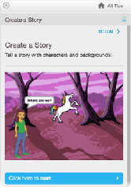
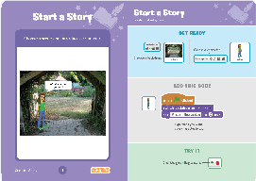
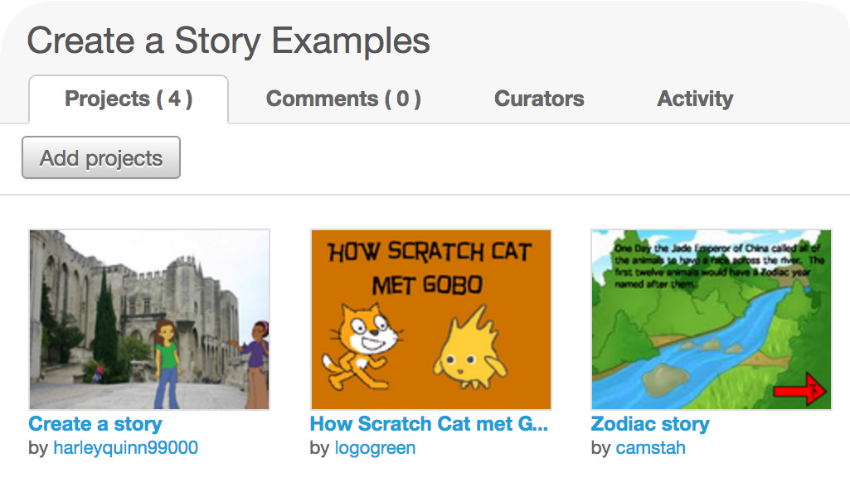
أنشئ قصة | دليل المعلم
أنشئ قصة | دليل المعلم
استعد لورشة العمل
استخدم قائمة التحقق التالية لإعداد ورشة العمل
تخيل
تخيل
ابدأ بجمع المشاركين لتقديم الموضوع واستثارة الأفكار للمشروع.
عاين البرنامج التعليمي
يوضح البرنامج التعليمي إنشاء قصة كيف يمكن للمشاركين إنشاء مشاريعهم الخاصة. عاين البرنامج التعليمي قبل بدء ورشة العمل وحاول اتباع الخطوات الأولى:
scratch.mit.edu/story
الأنشطة التحفيزية – رسم قبعة
أعط كل مشارك ورقة. اطلب منهم التفكير في شخصية مفضلة لديهم (على سبيل المثال، من كتاب أو فيلم أو من وحي خيالهم). ثم اطلب منهم تخيل مشهد جديد. أين يمكن أن تذهب شخصيتهم المفضلة؟ من سيقابلون هناك؟ ماذا يقولون؟ افترح كتابة أو رسم مشهد من قصتهم.
اطلب منهم مشاركة المشهد مع شخص آخر في المجموعة.
اطبع بطاقات النشاط
اطبع مجموعات قليلة من بطاقات إنشاء قصة كي تكون متاحة للمشاركين أثناء ورشة العمل.
scratch.mit.edu/story/cards
وفر الأفكار والإلهام
لاستثارة الأفكار، إعرض بعض الأمثلة للمشاريع القصصية. يمكنك العثور على بعض من هذه الأمثلة بستوديو أنشئ قصة بموقع Scratch.
كن متأكدًا من امتلاك المشاركين لحساب «Scratch»
يمكن للمشاركين التسجيل للحصول على حساب «Scratch» خاص بهم عن طريق scratch.mit.edu ، أو يمكنك إنشاء حسابات للطلبة في حالة إمتلاكك لحساب معلم. كي تطب حساب معلم، اذهب إلى:
scratch.mit.edu/educators
قم بإعداد ستوديو لمشاركة المشروع عبر موقع Scratch
قم بأعداد استوديو ليتمكن المشتركون من إضافة مشاريعهم. انتقل إلى صفحة My Stuff، ثم انقر على زر+New Studio . اكتب اسمًا للستوديو (مثل مشاريع الأزياء)
قم بضبط أجهزة الكمبيوتر واللاب توب
رتب أجهزة الكمبيوتر بطريقة تسمح للمشاركين بالعمل على انفراد أو في أزواج.
: scratch.mit.edu/studios/3757922اعرض الاستوديو من هنا:
دليل Scratch للمعلم• scratch.mit.edu/go
3
دليل Scratch للمعلم• scratch.mit.edu/go
4

Slide 3

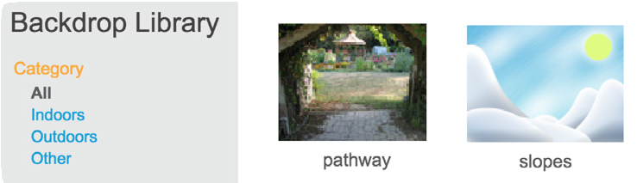


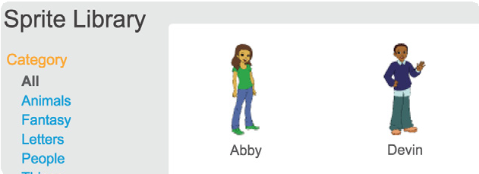
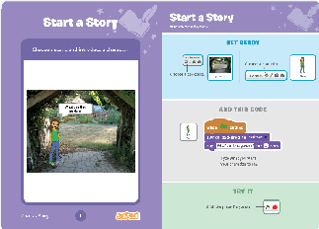
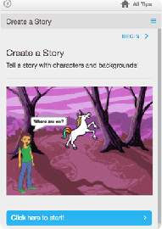
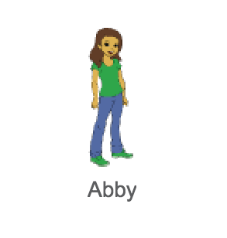
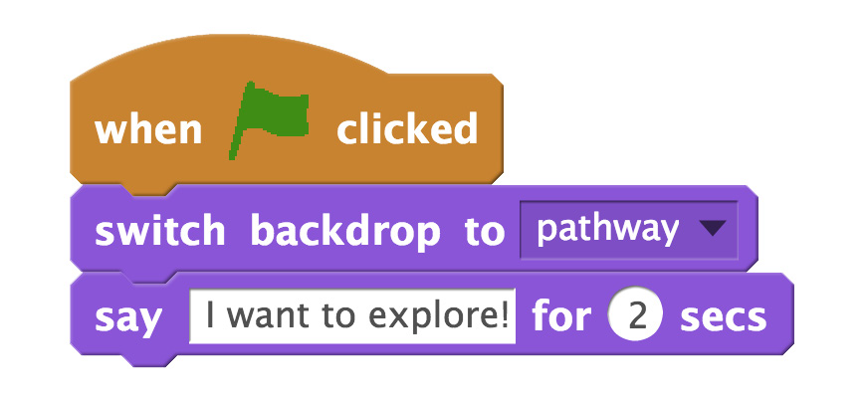
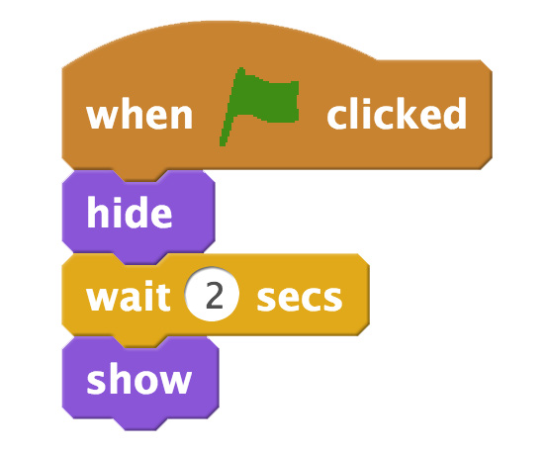


أنشئ قصة | دليل المعلم
أنشئ قصة | دليل المعلم
قم بأداء الخطوات الاولي
أنشئ
قم بمساعدة المشاركين أثناء إنشائهم لمشاريعهم القصصية سواء يعملون في انفراد أو في أزواج.
تخيل
إبشىء
قم بأداء الخطوات القليلة الأولى من البرنامج التعليمي كي يرى المشاركون كيفية البدء.
بموقع Scratch، انقر Create.
إختر إعدادًا من مكتبة الصور الخلفية:
ابدأ بالحث
وجه الى المشاركين أسئلة للبدء
ما الذي حدث أولًا؟
أين دارت أحداث قصتك؟
اختر شخصية من مكتبة الكائنات:
وفر الادوات
اعرض الخيارات اللازمة للبدء
ابدأ قصتك
ويحتمل ان يفضل البعض الاخر استخدام بطاقات النشاط المطبوعة:
scratch.mit.edu/story/cards
يحتمل ان يفضل بعض المشاركين اتباع البرنامج التعليمي على الانترنت:
scratch.mit.edu/story
اختر شخصية جديدة وإظهرها:
اقترح افكارًا للبدء
إجعل الشخصية تقول شيئًا
قم بإظهار وإخفاء الشخصية
اختر خلفية
اختر الشخصية
دليل Scratch للمعلم• scratch.mit.edu/go
5
دليل Scratch للمعلم• scratch.mit.edu/go
6

Slide 4
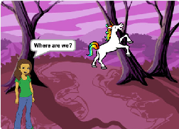


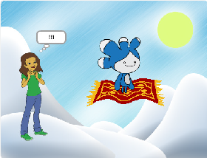
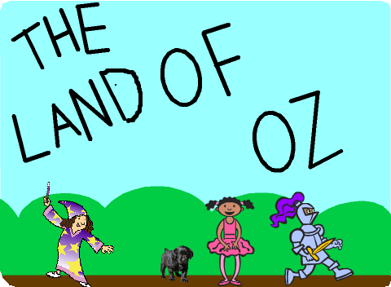
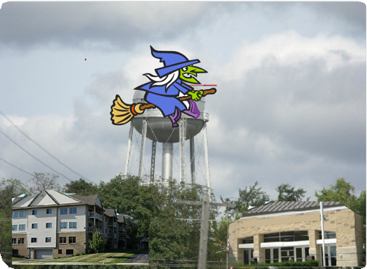
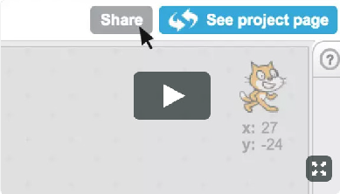
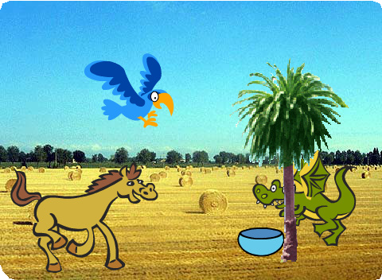
أنشئ قصة | دليل المعلم
أنشئ قصة | دليل المعلم
شارك
ساعد المشاركين على إضافة مشاريعهم لستوديو تم مشاركته بموقع Scratch من خلال إعطائهم رابط الستوديو حيث يمكنهم النقر على «Add Projects» بأسفل الصفحة.
إنشىء
شارك
المزيد من الأشياء للتجربة
بدل الخلفيات
اجعل شخصياتك تتحاور
حرك شخصياتك
غير شيء عند النقر عليه
أطلب متطوعين لعرض مشاريعهم على المجموعة.
ماذا بعد؟
يستطيع المشتركون استغلال هذه الأفكار والمفاهيم لإنشاء العديد من المشاريع. إليك بعض الإختلافات التي يمكنك إقتراحها على المشاريع القصصية:
دعم الأخطاء
صُمِم موقع Scratch لدعم الإبتكار من خلال التجربة والخطأ، ولذلك، ربما يرغب المشاركون في بدء قصصهم دون تخطيط مسبق. حيث إنه أثناء عملية الإبتكار، تعمل الفكرة الواحدة على استثارة المزيد من الأفكار الأخرى.
إعادة كتابة قصة
إبدأ بقصة تعرفها وضعها على موقع Scratch ثم تخيل نهاية جديدة أو إعداد مختلف.
استعد للمشاركة
القصص المستوحاة من البيئة المحيطة
التفط صور لصفك، أو مدرستك، أو المكان الذي تعيش به واستخدمها كخلفية لقصتك.
لإضافة تعليمات أو أسماء المشاركين لمشروع على الانترنت، انقر على زر: “See project page". يوضح هذا الفيديو كيفية مشاركة مشروع على موقع "Scratch" الالكتروني:
vimeo.com/llk/share
قصة مستوحاة من فكرة المائدة المستديرة
امنح كل فرد 5 دقائق للبدء في عمل قصة، ثم اجعلهم ينتقلون الى جهاز الكمبيوتر الذي يليه لإضافة فكرة جديدة للقصة التالية. مع التكرار.
"Scratch" هو مشروع لمجموعة "لايفلونج كيندرجارتن" بالمعمل الإعلامي لمعهد ماساشوستس التكنولوجي.
دليل Scratch للمعلم• scratch.mit.edu/go
7
دليل Scratch للمعلم• scratch.mit.edu/go
8

